Slide 1
Виробнича практика
Студентів: Чабан Ганна, Пінах Юлія, Слободянюк Ілона, Вінтоняк Віталія, Винник Валерія,Храпійчук Катерина, Перепічка Вікторія, Красняк Вікторія, Вовк Арсен

Slide 2
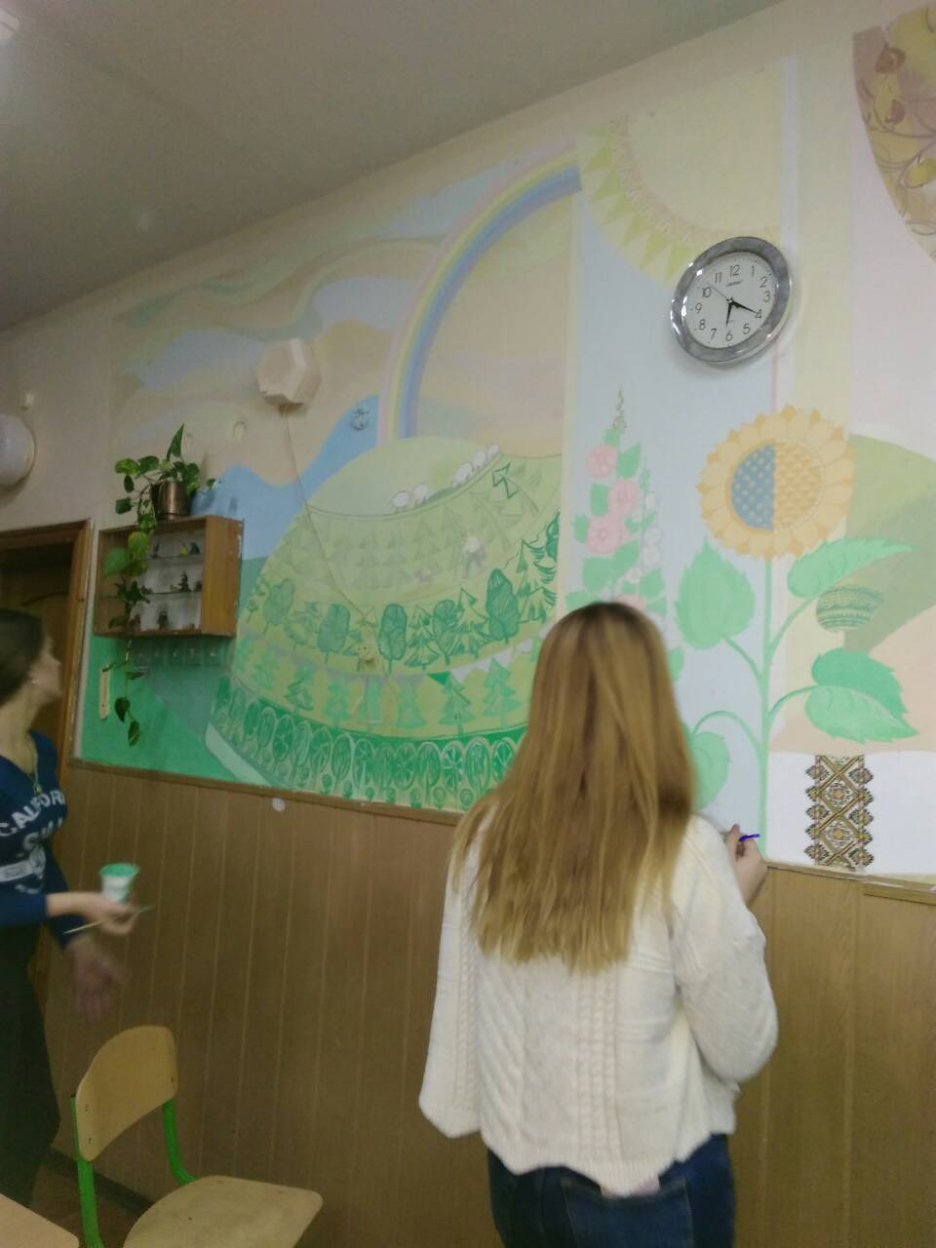
Ознайомлення з роботою

Slide 3
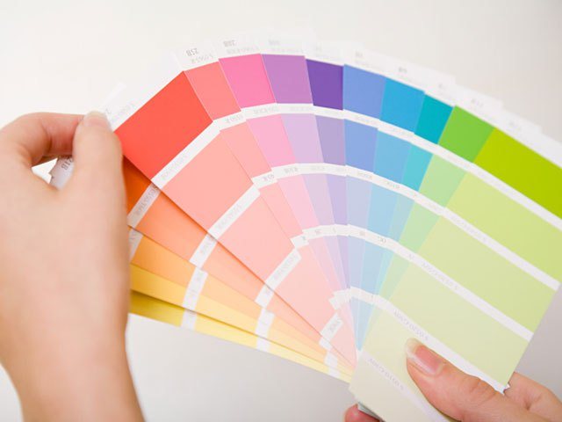
Підбір кольорів до розпису на стіні школи

Slide 4
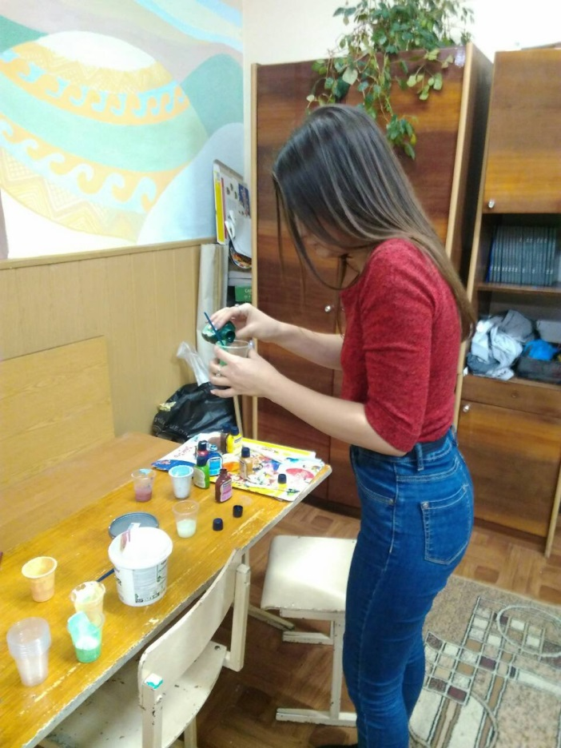
Закупка матеріалів для розпису на стіні

Slide 5
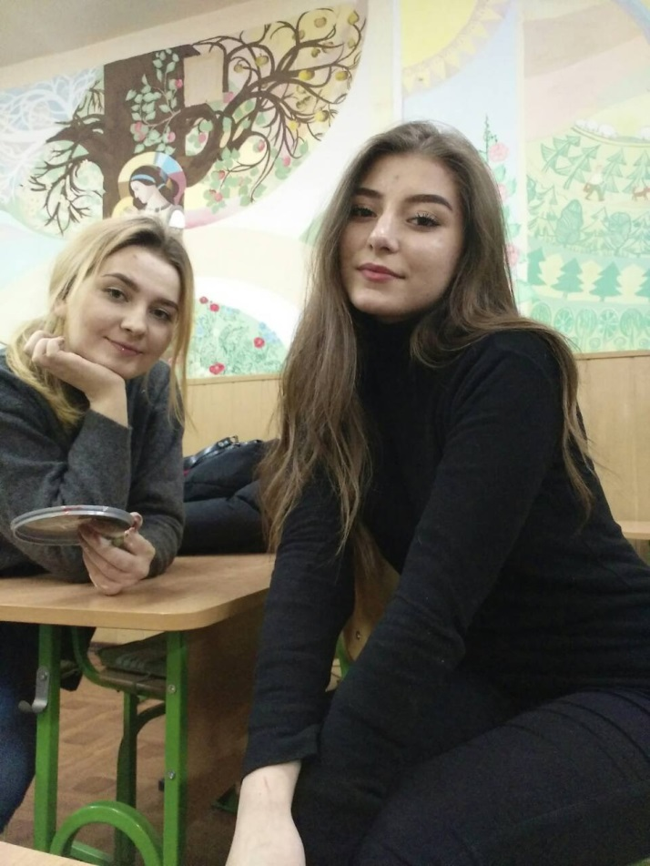
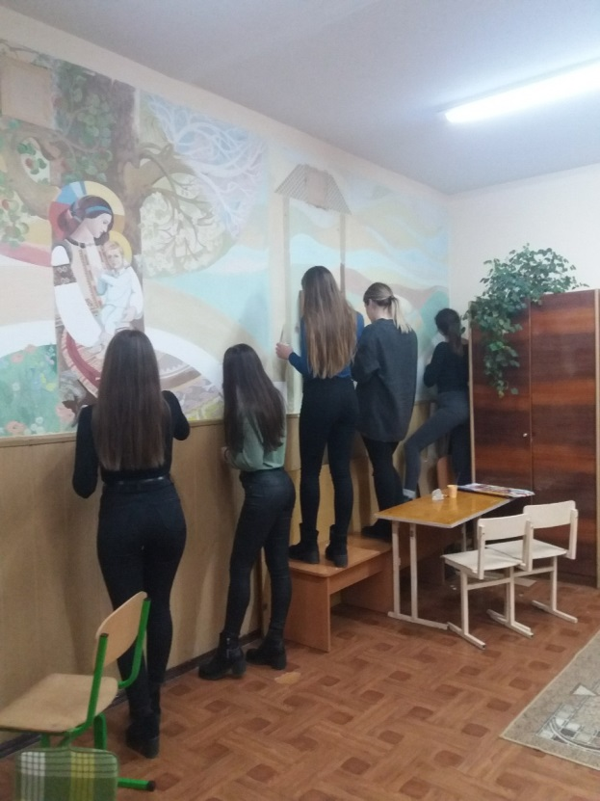
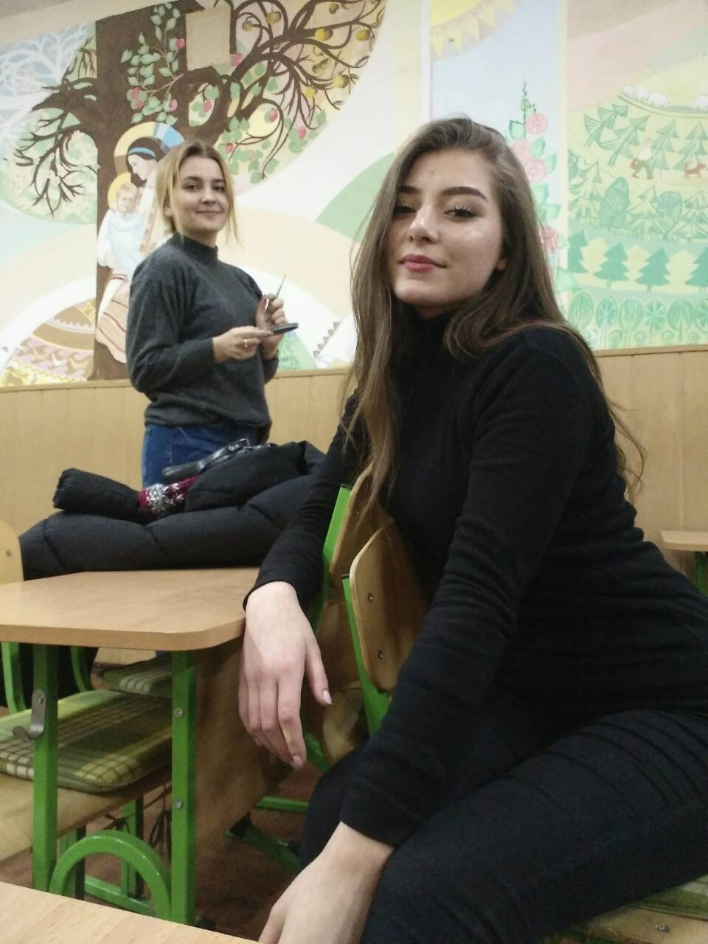
Початок відновлення малюнка олівцем

Slide 6
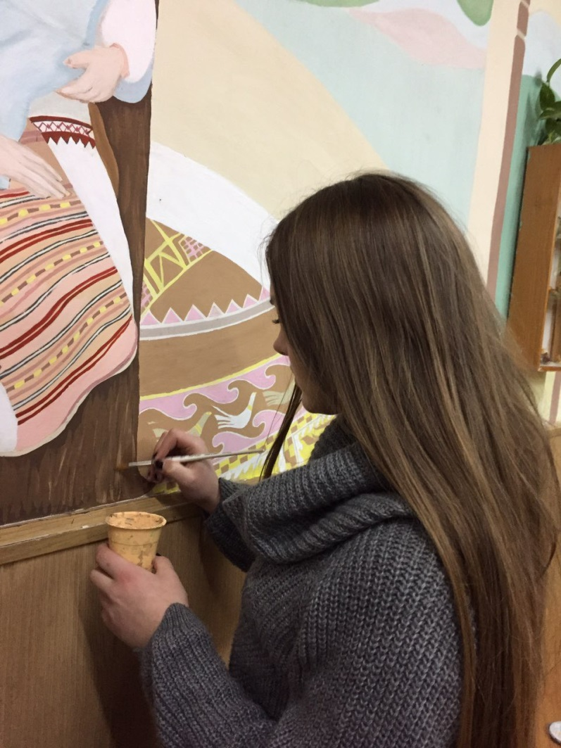
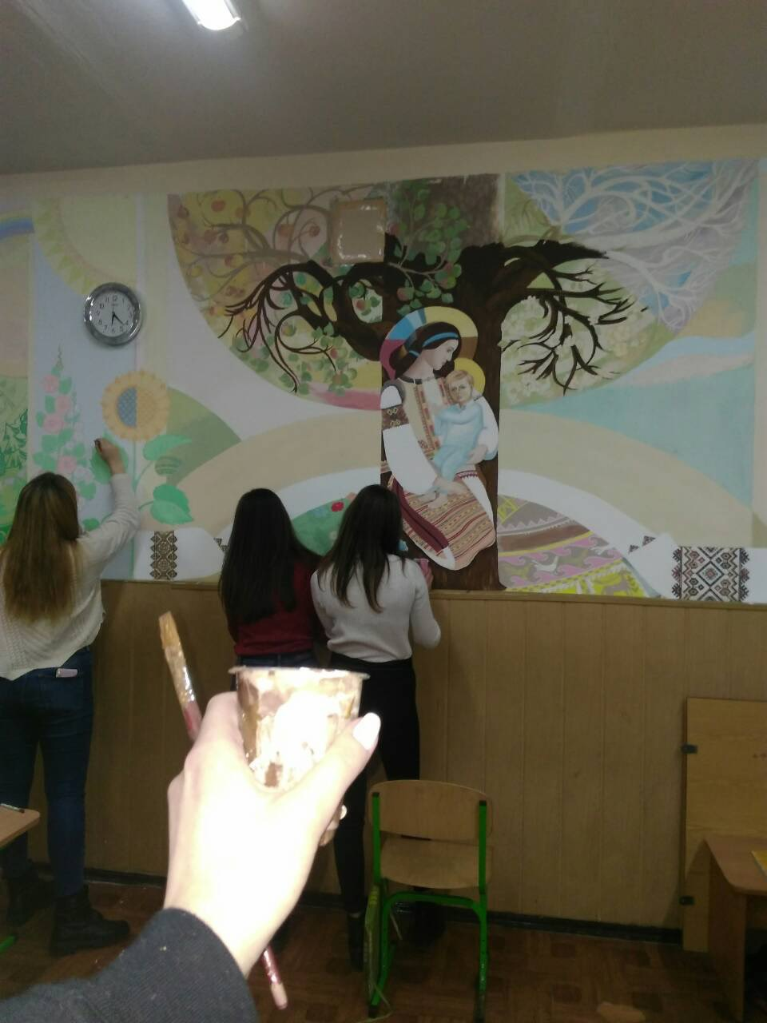
Початок відновлення малюнку фарбами

Slide 7
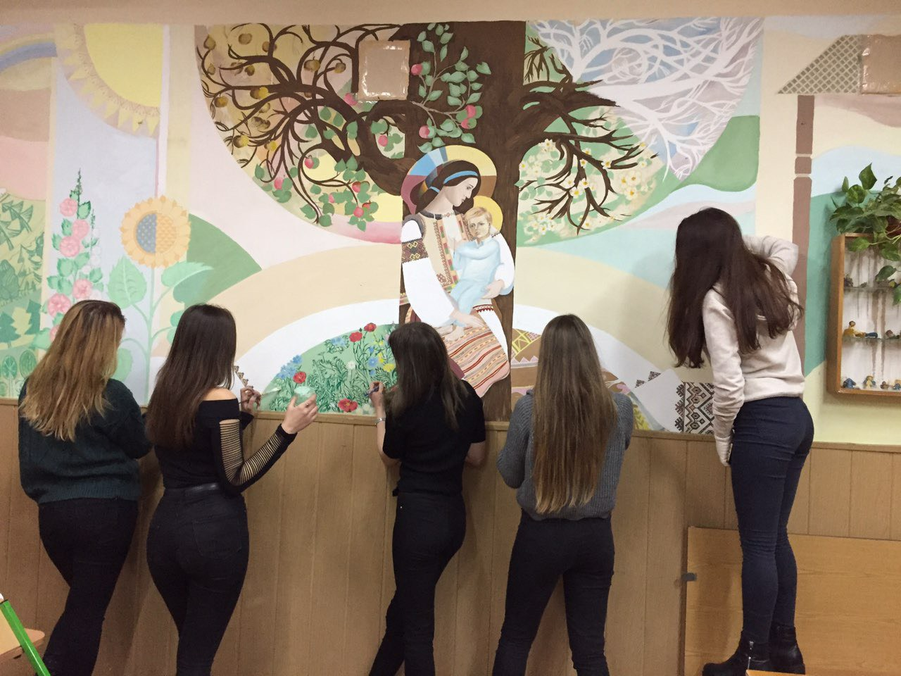
Нанесення фарб на розпис малюнку

Slide 8
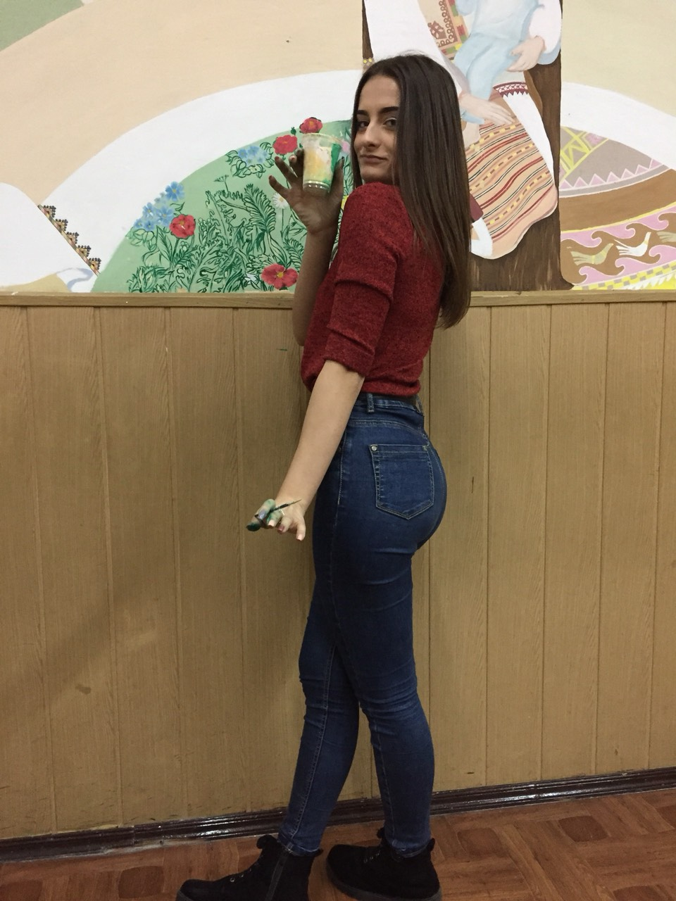
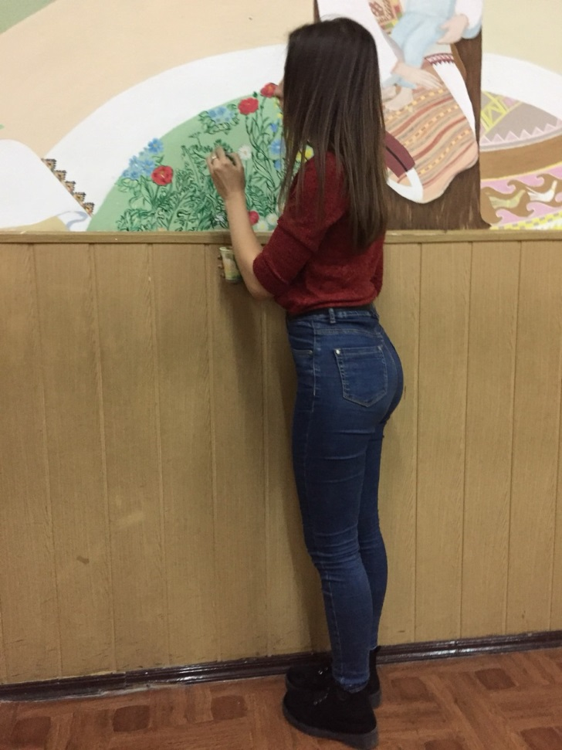
Промальовка фрагменту та деталей на стіні

Slide 9
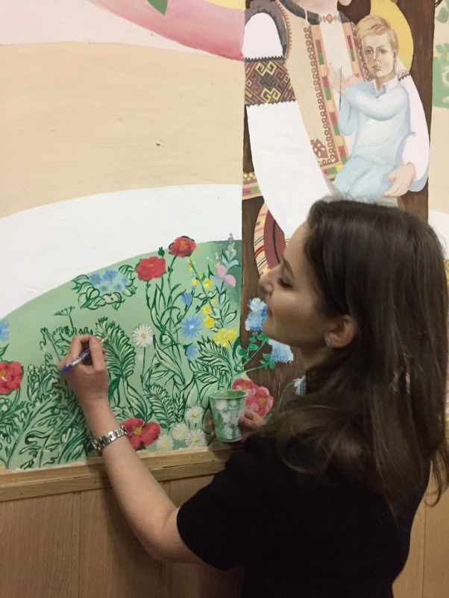
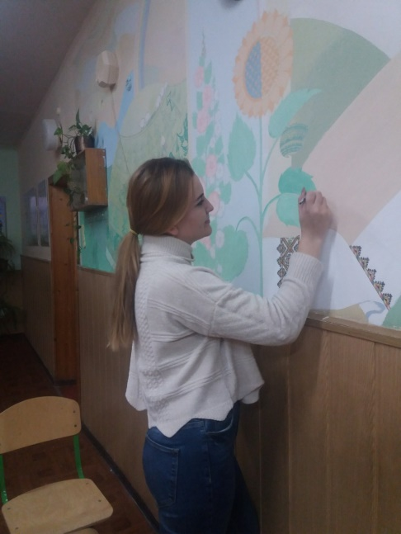
Відновлення фрагментів малюнку на стіні

Slide 10
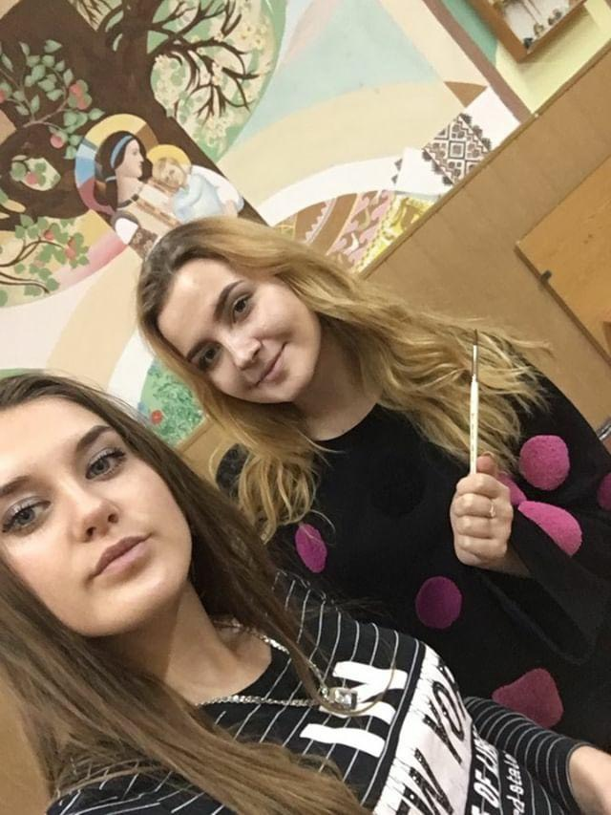
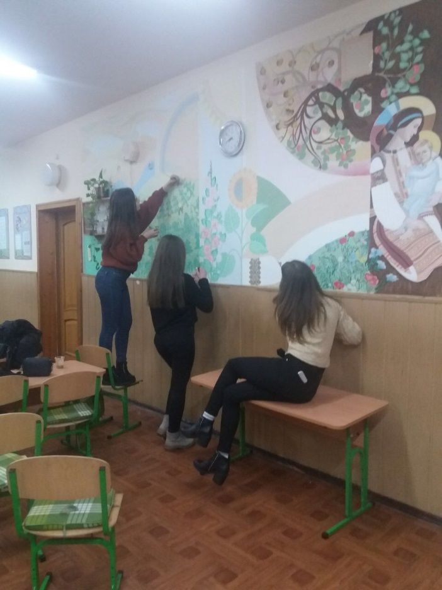
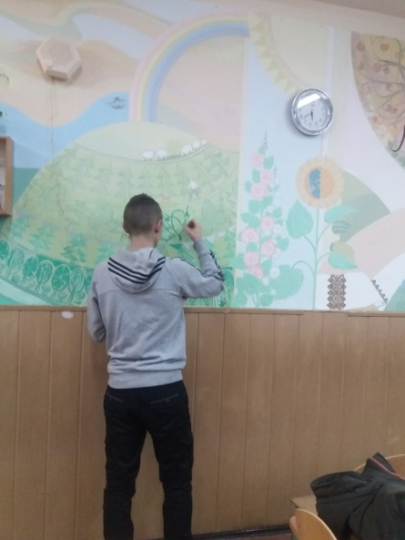
Відновлення малюнку фарбами

Slide 11
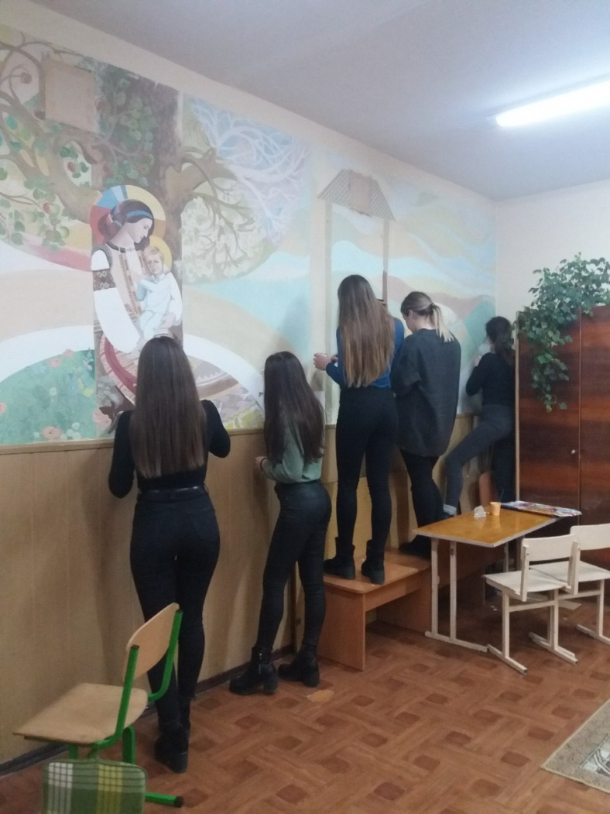
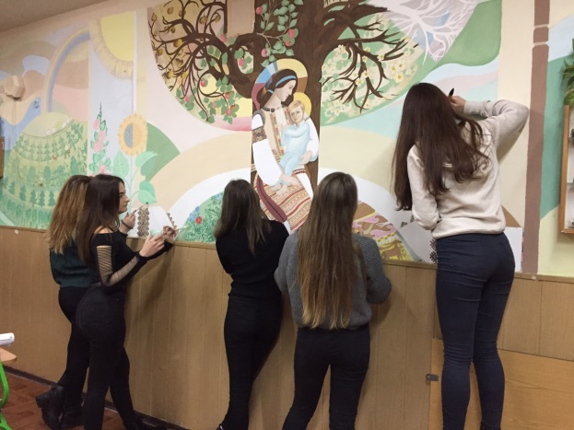
Відновлення малюнка фарбами

Slide 12
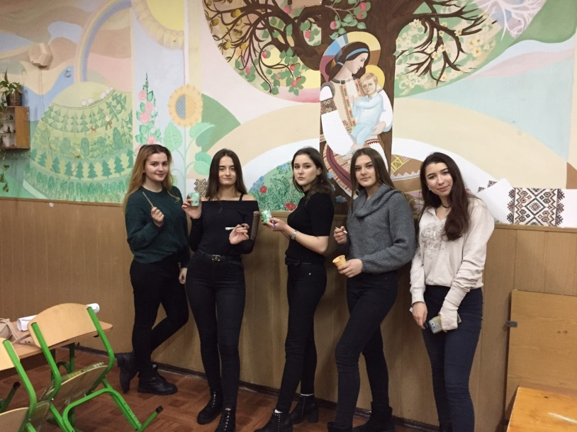
Промальовка останіх фрагментів та деталей на стіні

Slide 13
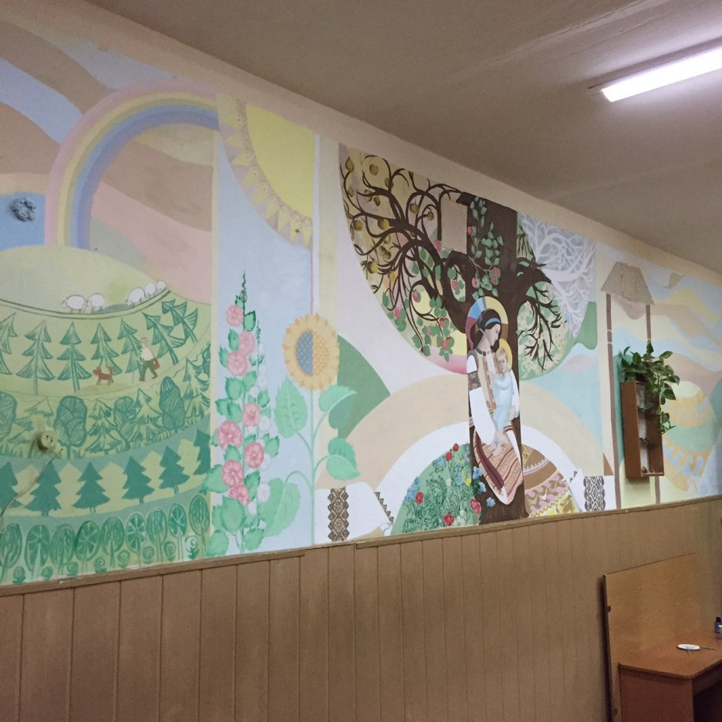

Slide 14
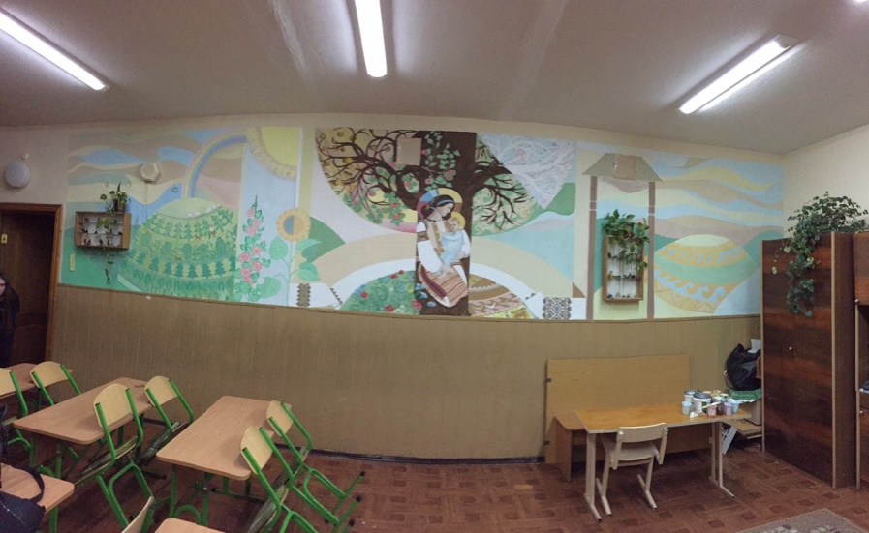
Завершення роботи з розписом на стіні в школі

Slide 15
ДЯКУЄМО ЗА УВАГУ

